Slide 1

Устный журнал

Slide 2

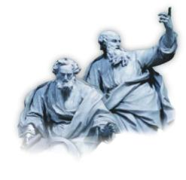
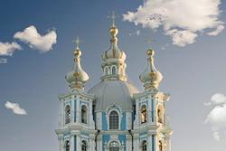
А знаете ли вы, как возникла русская письменность?
24 мая празднуют
ДЕНЬ СЛАВЯНСКОЙ ПИСЬМЕННОСТИ.

Slide 3
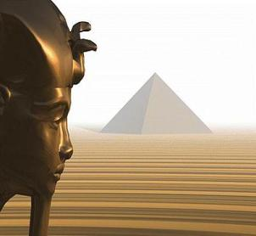
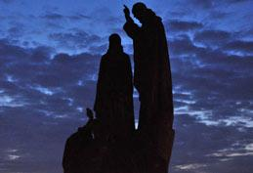
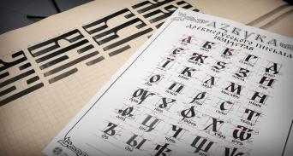
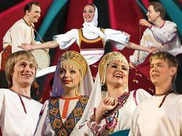
Содержание журнала:
Страница первая:
« Дорога к письменности».
Страница вторая:
«Бессмертный след Кирилла и
Мефодия».
Страница третья:
«Из жизни русского алфавита».
Страница четвертая:
«День славянской
письменности и культуры».

Slide 4
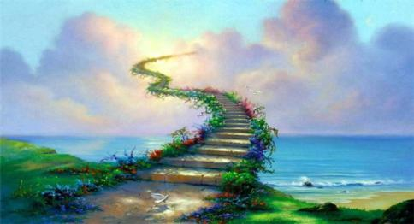
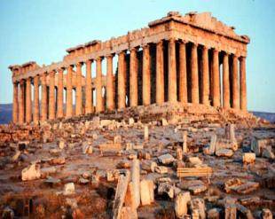
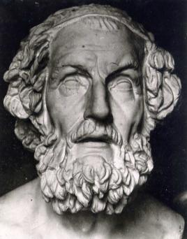
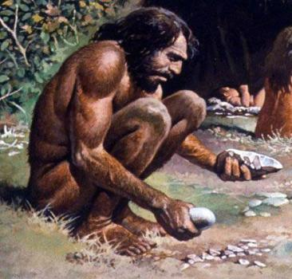
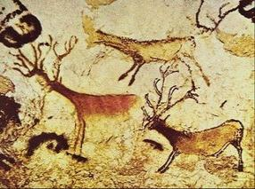
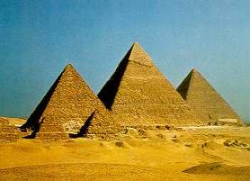
Страница первая:
«Дорога к письменности»

Slide 5
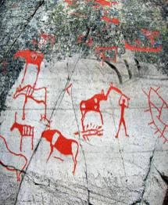
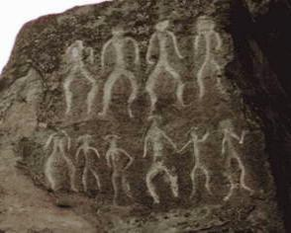
ДРЕВНИЕ ЛЮДИ. НАСКАЛЬНЫЕ РИСУНКИ.
Когда древние люди стали селиться в пещерах, они увидели на стенах царапины от ког-
тей медведей. Тогда люди поня-
ли, что на ровной поверхности можно нацарапать изображение.

Slide 6
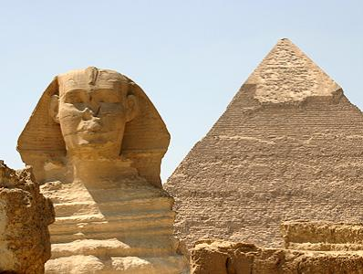
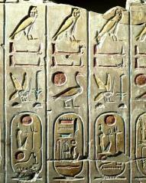
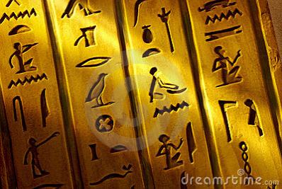
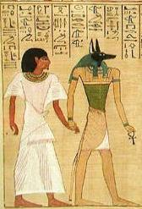
ЕГИПЕТСКОЕ ИЕРОГЛИФИЧЕСКОЕ ПИСЬМО.
Около 5 тыс.лет назад в Египте были созданы первые письменные знаки – иероглифы, «священные знаки». Иероглиф мог означать как целое слово, так и его часть.

Slide 7
ПРОЧТИ ЕГИПЕТСКИЕ ИЕРОГЛИФЫ!
мужчина
женщина
старик
ходить
смотреть
скот
хлеб
солнце
рот
дом
пахать
землю
дорога

Slide 8
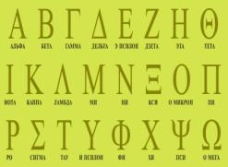
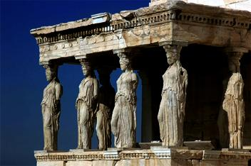
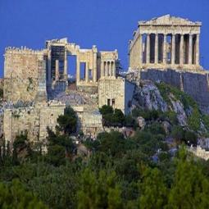
ДРЕВНЯЯ ГРЕЦИЯ. ПЕРВЫЙ АЛФАВИТ.
Греки заимство-
вали у фини-
кийцев слоговое письмо, но преобразовали его, создав первый в мире алфавит. Буквы передают уже не слово, а звуки речи. Греческий алфавит – «прадедушка» славянской азбуки!

Slide 9
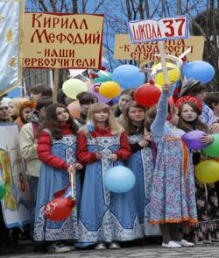
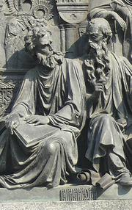
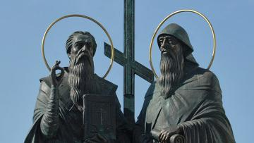
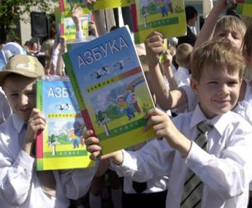
Страница вторая:
«Бессмертный след Кирилла и Мефодия».

Slide 10
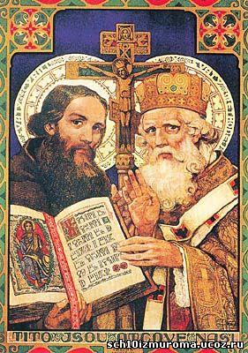
Солунские братья
Кирилл и Мефодий.
По происхождению братья были грека-
ми, родились в
г. Солунь (Солоники)
на Границе Болгарии и Греции. Мальчики с детства знали два языка: греческий и славянский. Оба получили блестящее образование, жили духовной жизнью, не придавали значения богатству и славе.

Slide 11
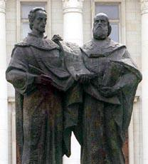
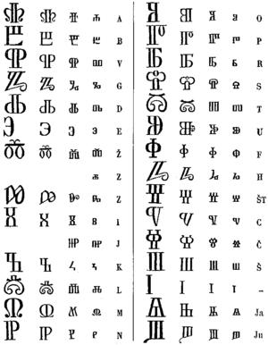
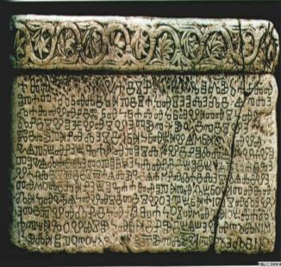
Глаголица. Первая славянская азбука.
По просьбе князя Ростислава Кирилл и Мефодий приехали к славянам, чтобы создать азбуку. 24 мая 863 года в г. Плиске братья Кирилл и Мефодий огласили изобретение славянского алфавита.
Глаголица. Башчанская плита – памятник глаголицы XIв.

Slide 12
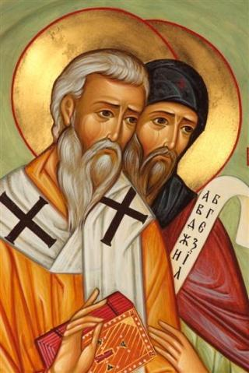
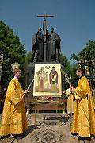
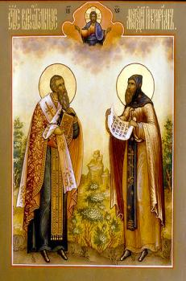
Святые равноапостольные братья Кирилл и Мефодий.
Братья Кирилл и Мефодий принесли на земли славян свет письмен-
ности и знаний. После смерти они были при -числены к лику святых и на иконах их всегда изобра-
жают вместе.

Slide 13
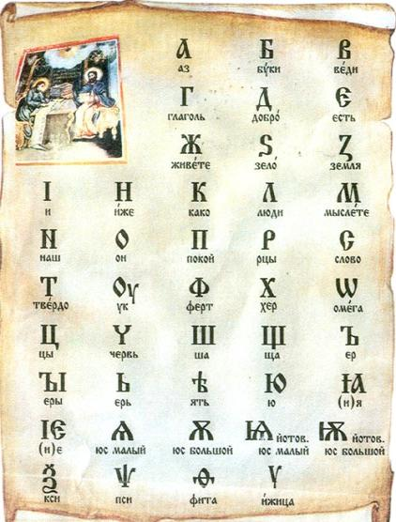
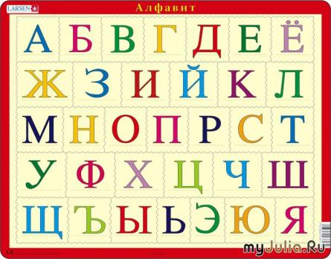
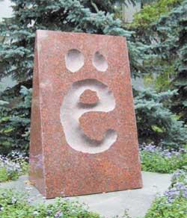
Страница третья:
«Из жизни русского алфавита»

Slide 14
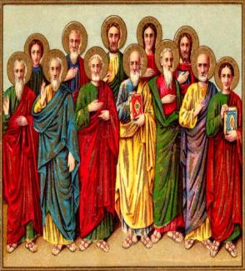
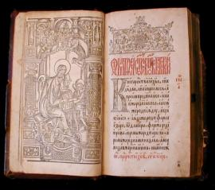
Кириллица.
Вторая славянская азбука.
В конце IX и начале X вв. последователя-ми Кирилла и Мефодия был создан новый славянский алфавит, состоящий из 43 букв. Создатели алфавита назвали его кириллицей в честь своего учителя Кирилла.

Slide 15
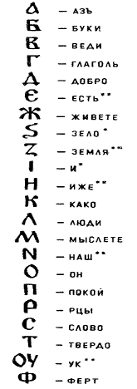

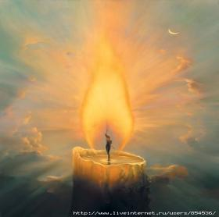
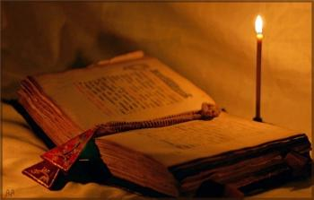
«Тайный смысл славянской азбуки»
Я – Буквы, Ведающие и Говорящие Добро, Есть Жизнь Земли, и Как Люди Мыслю.

Slide 16
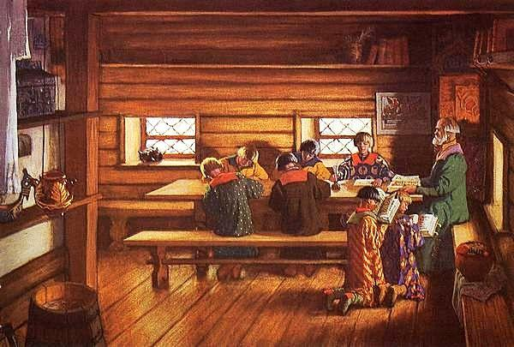
«Азбуку учат – во всю губу кричат!»
Первые школы на Руси

Slide 17
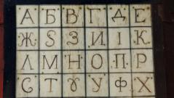
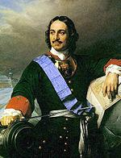
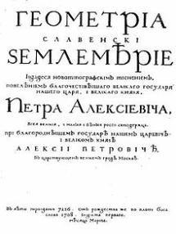
Гражданская азбука Петра I.
Кириллица просуществовала довольно долго, до эпохи Петра I. В 1710 г. царь-реформатор утвердил новый алфавит. Петр I лично разработал эскизы новых букв. Новый шрифт получился более простым и округлым и получил название «гражданского шрифта».
Первая книга Петра,напеча-танная«граж-данским шрифтом»

Slide 18
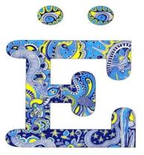
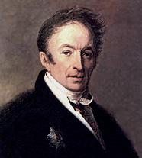
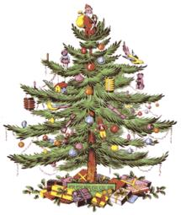
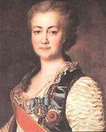
История одной буквы: буква
В азбуке Петра I не было буквы Ё. До недавнего времени автором буквы Ё считался писатель Н.М. Карамзин. Однако стал известен факт, что именно княгиня Е.Р. Дашкова предложила использовать новую букву Ё . 18 ноября 1784 г. Буква Ё получила официальное признание.
Княгиня Е.Р. Дашкова

Slide 19
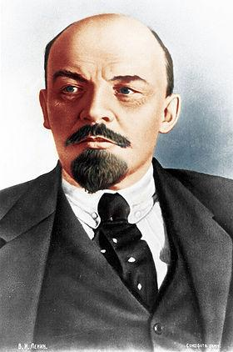
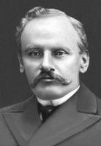
Современный алфавит.
Через 200 лет после правления Петра I русскую азбуку ждала новая реформа. Связана она была с революцией 1917 года во главе с В.И. Лениным. По его инициативе госкомиссия по просвещению во главе с В.А. Луначарским, опираясь на работу академика
А.А. Шахматова, подготовила введение нового алфавита.
В.И. Ленин
А.А. Шахматов

Slide 20




«Ушедшие» буквы.
После революции обучение чтению и письму стало обязательным и массовым, что требовало упрощения алфавита. Из него был исключен ряд букв, считавшихся «историческим пережитком». Нововведение оказалось не по душе многим. Печать текстов старым алфавитом стала преследоваться ЧК и В. Володарским, который вошел в историю рьяным борцом с «ерами» и «ятями».
В.Володарский

Slide 21






История одной буквы:
Буква
Реформа правописания 1918 г. отменила и букву Ъ(ер) в конце слов на согласный.
О.И. Сенковский писал так: «Пагубнее всех этот тунеядец Ъ, он пожирает более 8% времени и бумаги».
Ъ (ер) называли «самой дорогой» буквой алфавита. С целью экономии буква была упразднена.

Slide 22





Страница четвертая:
«День славянской письменности и культуры»

Slide 23



Празднование Дня славянской письменности в Болгарии.
У самых истоков славянской письменности стояли братья Кирилл и Мефодий. ВБолгарии уже с середины XIX в. 24 мая празднуется День славянской письменности. Там совершаются праздничные шествия со славянской азбукой и иконами святых.
Памятник Кириллу и Мефодию в Софии.

Slide 24




Празднование Дня славянской письменности в России.
В России День славянской письменности отмечается с 24 мая 1986 г. И с каждым годом приобретает все большую популярность. Все больше людей стремятся отдать дань великой истории славянской письменности, насчитывающей около 1150 лет!
Памятник Кириллу и Мефодию В Москве.

Slide 25






Памятники Кириллу и Мефодию.
В Севастополе
В Охриде
В Коломне
В Самаре

Slide 26

Эпилог: «А что же дальше?..»
Не секрет, что язык – живое явление. Произношение постоянно меняется, и внешнему облику древних букв никогда не поспеть за новым выговором устного языка. Кто знает, какие изменения ждут наш алфавит в будущем?! Об этом узнают только наши далекие потомки…

Slide 27

А. Ахматова о русской речи.
Не страшно под пулями
мертвыми лечь,
Не горько остаться без крова.
Но мы сохраним тебя русская речь,
Великое русское слово.
Свободным и чистым тебя пронесем.
И внукам дадим, и от плена спасем
навеки.
А.А. Ахматова

Slide 28
Викторина:
С какими именами связано возникновение славянского азбуки?
Когда и где солунские братья огласили изобретение славянского алфавита?
Какая азбука древнее – кириллица или глаголица?
До какого века употреблялся славянский язык?
Кто придумал букву Ё?
Когда и кем был утвержден современный нам алфавит?

